Slide 1
Lecția 5: Mersul pe un perete
Seshan brothers

Slide 2
Ce este un mers pe un perete?
Mersul pe un perete este atunci când robotul se mișcă de-alungul unui perete lipit de acesta.
Aceasta ajută ca robotul vostru să se miște drept
Pe multe dintre planșele de FIRST LEGO League poți găsi o așezare care este destul de deschisă pentru ca robotul să meargă de-alungul unui perete.
Exemplu particular de pe această pagină este din sezonul Hydro Dynamics și planșa provocării se extinde pe toată lungimea și lățimea mesei, permițând robotului să urmărească peretele pe latura dinspre est. În plus, sunt și câteva misiuni pe peretele din Sud care de asemenea permite robotului să urmărească peretele de pe latura sudică.

Slide 3
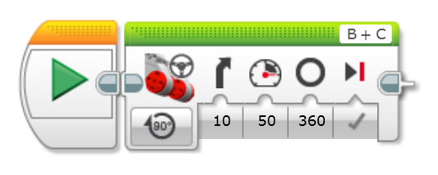
Mersul pe un perete
Mersul pe un perete poate fi realizat atât cu tehnici de programare cât și cu tehnici de construcție.
În programare, poți seta block-ul Steering ușor pozitiv sau negativ în așa fel încât robotul să întoarcă spre perete în timp ce se mișcă înainte.
În plus, roțile pot fi folosite pentru a aluneca ușor de-alungul peretelui.
Mersul pe perete poate fi critic dacă masa are vopsea scorojită sau imperfecțiuni (noduri de la lemn, găuri, șuruburi etc)
Sample Code in EV3-Lab

Slide 4
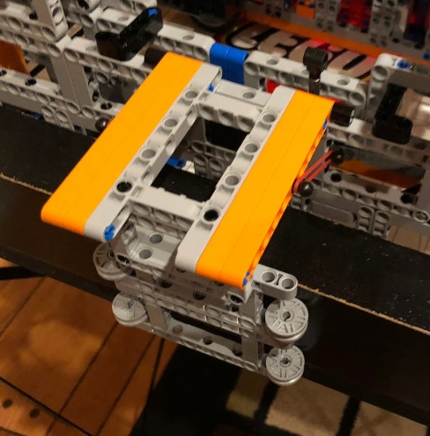
Mersul pe perete, continuare
Echipele au opțiunea de construcție a unui braț, care să se clipseze pe perete în așa fel încât robotul să se agațe de perete pe măsură ce merge
Pros:
Robotul va sta în mod stabil de-alungul peretelui
Cons:
Regulile de obicei cer ca robotul să stea în baza de lansare (în interiorul pereților)
Brațul se poate deschide doar după lansare, astfel este nevoie de un mecanis pasiv sau motorizat pentru a cădea mai târziu
Regulile în unii ani cer ca robotul să nu depășească baza nici la finalul rundei
De aceea e posibil ca robotul să fie nevoie să aducă brațul înapoi
La unel evenimente, msele au stâlpi pentru a preveni ca robotul să meargă pe perete
Notă:
Asigura-te că acesta va funcționa pentru înălțime a peretelui de 2.5 dar și de 3.5
Arm that drops and clamps on to wall

Slide 5
Mișcarea de îndepărtare de perete
În funcție de direcția robotului când acesta se întoarce pentru a se îndepărta de un perete,, pot fi aplicate mai multe tehnici
În situația din Figura 1, când robotul încearcă să se îndepărteze de perete, spatele robotului va lovi peretele.
Soluție de programare: Fă robotul să se întoarcă la perete printr-o curbă mai largă în locul unei întoarceri mai bruscă.
Soluția de construcție: adaugă niste roți mici pentru a face conexiunea între perete și robot mai netedă.
În situația din Figura 2, o întoarcere bruscă va funcționa deoarece spatele robotului se îndepărtează de perete.
Figure 1
Figure 2

Slide 6
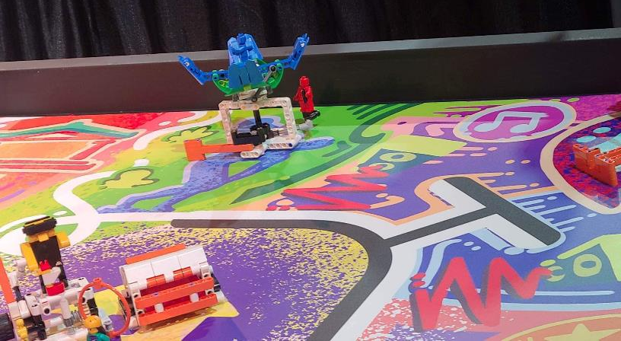
Ce facem mai departe: aplicăm aceste tehnici

Slide 7

Credits
Această lecție a fost scrisă de Arvind și Sanjay Seshan
Mai multe lecții despre FIRST LEGO League sunt disponibile pe www.flltutorials.com
Această lecție a fost tradusă în limba romană de echipa FTC Rosophia #21455
This work is licensed under a Creative Commons Attribution-NonCommercial-ShareAlike 4.0 International License.

